Slide 1
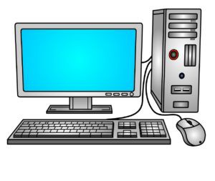

Tres cosas para no estar tanto tiempo frente una pantalla
Milo Camacho 5to A

Slide 2
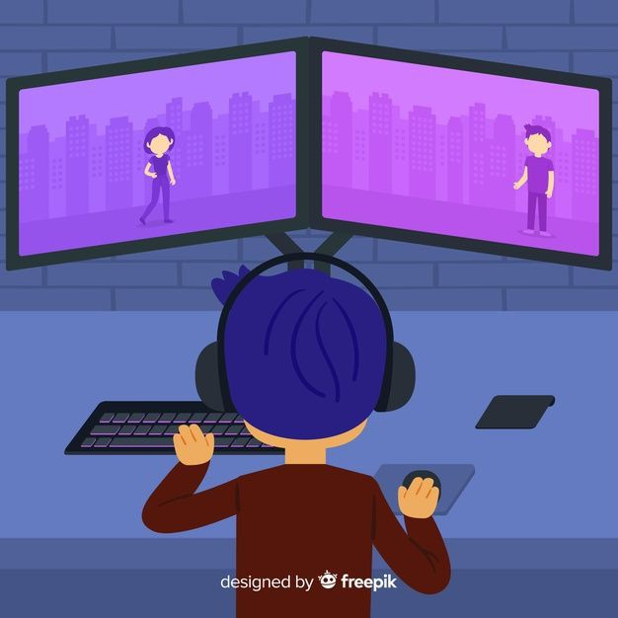
No estar mucho frente pantallas brillantes porque afecta la vista

Slide 3
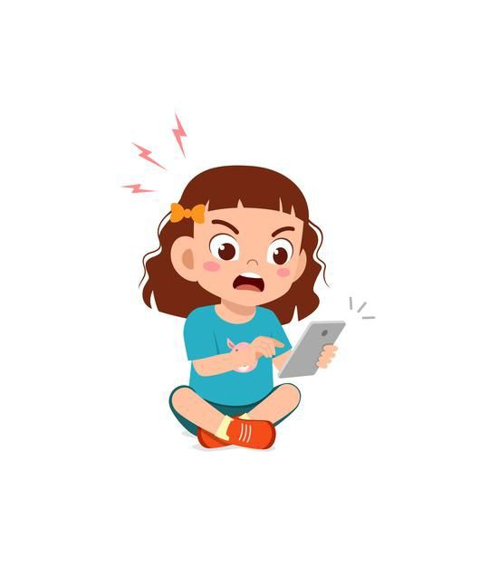
Hace enojar a los niños cuando pierden haciendo romper cosas e no controlarse

Slide 4
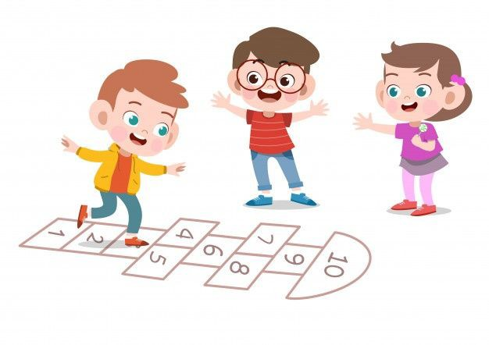
Se obsesionan con los juegos haciendo que no jueguen con juguetes o amigos

